Slide 1
Info-Seite zum befüllen der Präsi:
Infos zur Verwendung der Präsentation
Seite 2 – 4 & Seite
12 – 15 sind der Rahmen für eure Inhalte ( – sie bleiben so wie sie sind)
Auf Seite 3 tragt ihr bitte eure Namen ein, sowie die Veranstaltung oder den Ort, für welchen ihr die Präsentation nutzt
Seite 5 bis Seite 11 sind für euch individuell zu nutzen: die Seiten die für euch brauchbar sind könnt ihr individuell ausschmücken, die Seiten die ihr nicht braucht löschen!
Ihr könnt frei Elemente/ Bilder/ Seiten/ Symbole hinzufügen oder entfernen.
[Bitte verwendet stehts die Schrift Montserrat und die vorgegebenen CI-Farben]

Slide 2
abpflastern
Hochschule für Gesellschaftsgestaltung
attraktiver Ökotourismus
effiziente Kanalentlastung
präventive Vandalismusreduktion
ideenreiche Kreativprojekte
stärkendes Gemeinschaftsgefühl
effiziente Wasserregulation
aktivierende Bewegungsräume
ansehnliches Stadtbild
saubere Staubreduktion
effektiver Regenrückhalt
kostensparende Rückhaltebecken
sichere Hochwasserprävention
zukunftsorientierte Nachhaltigkeit
beruhigende Stressreduktion
verbindender Sozialzusammenhalt
kooperative Teamförderung
kreative Urban-Gardening-Flächen
schattige Lichtreduktion
wirtschaftliches Klimakostenersparnis
steigernde Lebensqualität
wohltuender Lärmschutz
präventive Hochwasserrisikominimierung
verbindende soziale Gesundheit
sichere Überflutungsreduktion
nahrhafte Urban-Farming-Flächen
gebildetes Umweltbewusstsein
kostensparende Rückhaltebecken
barrierefreie Stadtgestaltung
bewegungsfördernde Spielplätze
erfrischende Hitzereduktion
Dein Motiv
ist uns egal!
lebenswichtige Bestäuberförderung
stärkende Resilienz
kooperative Gemeinschaftsaktionen
ansehnliche Tourismusattraktivität
lehrreicher Praxisunterricht
ausgleichende psychische Gesundheit
praktische Drainagereduktion
erhebende Lebensfreude
renditesteigernder Immobilienwert
lehrreiche Naturbeobachtungen
effektive Wasserretention
stabilisierender Erosionsschutz
ökologische Pestizidreduktion
zukunftsorientierter Klimaschutz
steigende Lebensqualität
inspirierende Lernmotivation
ökonomisches Versicherungsersparnis
lebensnotwendige Trinkwassersicherung
praktische Pflegeaufwandsenkung
saubere Sedimentreduktion
präventiver Hochwasserschutz
gesundheitsförderndes Vitamin-D-Angebot
sichere Bewegungsflächen
stärkende Quartiersidentität
sicherer Hochwasserpuffer
förderliche lokale Wirtschaft
reinigende Schadstoffreduktion
stabilisierender Erosionsschutz
effektive Staubreduktion
stabile Bodenstruktur
kühlende Beschattung
lehrreiche Naturerfahrungen
ruhige Rückzugsorte
ansehnliche Wohnquartiere
nachhaltige Grundwasserbildung
reiner Atemwegsschutz
ausgleichende Luftfeuchtigkeit
inspirierende Kreativförderung
reichhaltige Artenvielfalt
effektive Regenwasserentlastung
reine Luftqualität
zukunftsfähige Klimaanpassung
pädagogische Schulgärten
verbindende soziale Interaktion
nahrhafte Bodenfruchtbarkeit
saubere Sedimentkontrolle
anregende Outdoor-Fitnessmöglichkeiten
praktische Abwasserentlastung
ausgleichender Naturkontakt
ausgleichendes Mikroklima
gesundheitsfördernde Chemikalienreduktion
kühlender Hitzeschutz
gemeinschaftlicher Begegnungsraum
gesundheitsfördernder Herz-Kreislauf-Schutz
kühlender Überhitzungsschutz
erfrischende Verdunstungskühlung
Uns interessiert: Wie viele Steine schaffst du?
abpflastern.de
hfgg.de

Slide 3
abpflastern
abpflastern
Der Entsiegelungs-Wettbewerb
PRÄSENTIERT VON
VERANSTALTUNG
Vorname Nachname
Veranstaltungs-
name
Vorname Nachname
Vorname Nachname

Slide 4
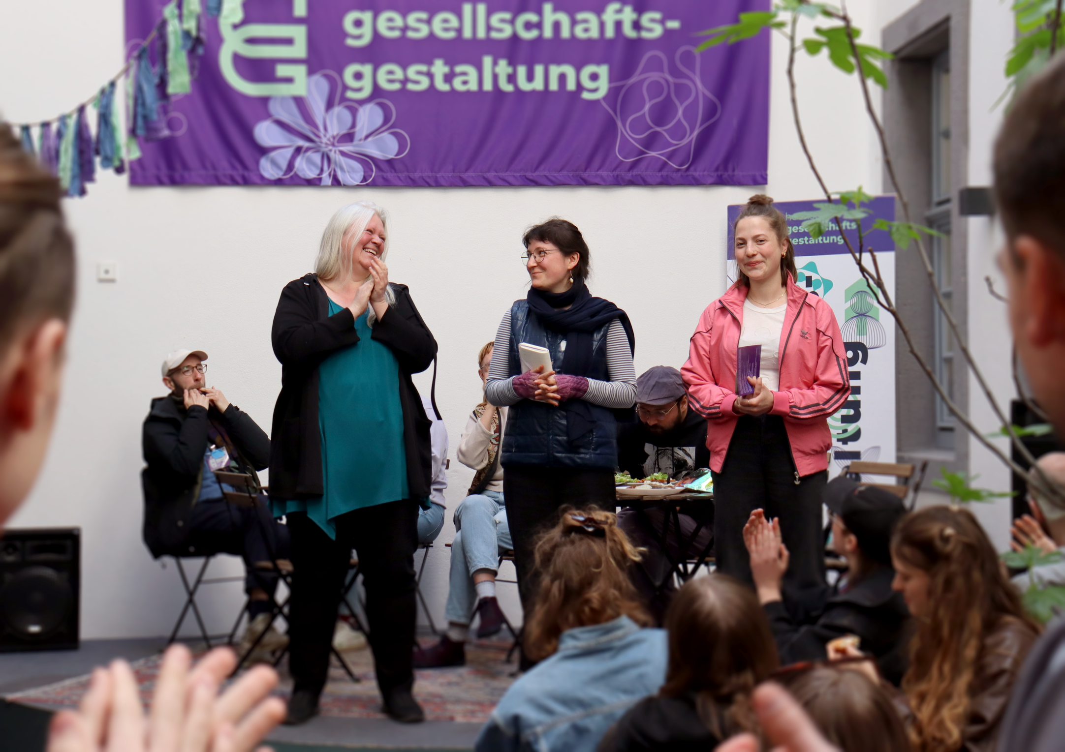
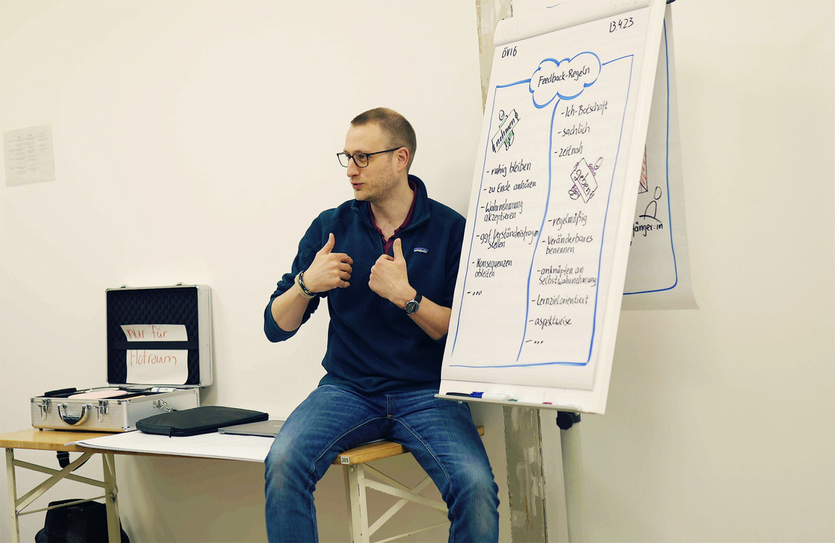
abpflastern
abpflastern.de
hfgg.de
Das Team
INITIATORIN
INITIATOR
gemeinsam mit Studierenden der Hochschule für Gesellschaftsgestaltung
einem breiten
Support-Netzwerk
und der abpflasternden Republik
nach niederländischem Vorbild
www.nktegelwippen.nl
Prof. Dr.
Daniela Gottschlich
Prof. Dr.
Lars Hochmann
daniela.gottschlich@hfgg.de
lars.hochmann@hfgg.de

Slide 5
abpflastern
abpflastern.de
hfgg.de
Lokale Initiative
STADT:
PLATZHALTER
STADT
Text hier hin:
(gut zu lesendes generell nie kleiner als 20 pt!)
von der eigenen Einfahrt bis an den Rand meiner Stadt

Slide 6
abpflastern
abpflastern.de
hfgg.de
Lokale Initiative
STADT:
PLATZHALTER
Fließtext hier hin

Slide 7
abpflastern
abpflastern.de
hfgg.de
Lokale Initiative
STADT:
PLATZHALTER
Text oder Bild hier hin
Stichpunkte hier hin
yz xyz xyz xyz xyz xyz xyz xyz xyzx zy x yxzyx yzxzxzy yzyzyzxy yx x yxzyzy x zyzyzyx yz
xyz xyz xyz xyz xyz xyz xyz xyz xyzx zy x yxzyx yzxzxzy yzyzyzxy yx x yxzyzy x zyzyzyx yzxy
yz xyz xyz xyz xyz xyz xyz xyz xyzx zy x yxzyx yzxzxzy yzyzyzxy yx x yxzyzy x zyzyzyx yzxyz xyz xyz xyz xyz xyz xyz xyz xyzx zy x yxzyx yzxzxzy yzyzyzxy yx x yxzyzy x zyzyzyx yzxy
yz xyz xyz xyz xyz xyz xyz xyz xyzx zy x yxzyx yzxzxzy yzyzyzxy yx x yxzyzy x zyzyzyx yz

Slide 8
abpflastern
abpflastern.de
hfgg.de
Lokale Initiative
STADT:
PLATZHALTER
Stichpunkte hier hin
yz xyz xyz xyz xyz xyz xyz xyz xyzx zy x yxzyx yzxzxzy yzyzyzxy yx x yxzyzy x zyzyzyx yz
xyz xyz xyz xyz xyz xyz xyz xyz xyzx zy x yxzyx yzxzxzy yzyzyzxy yx x yxzyzy x zyzyzyx yzxy
yz xyz xyz xyz xyz xyz xyz xyz xyzx zy x yxzyx yzxzxzy yzyzyzxy yx x yxzyzy x zyzyzyx yzxyz xyz xyz xyz xyz xyz xyz xyz xyzx zy x yxzyx yzxzxzy yzyzyzxy yx x yxzyzy x zyzyzyx yzxy
yz xyz xyz xyz xyz xyz xyz xyz xyzx zy x yxzyx yzxzxzy yzyzyzxy yx x yxzyzy x zyzyzyx yz
BILD HIER HIN

Slide 9
abpflastern
abpflastern.de
hfgg.de
Lokale Initiative
STADT:
PLATZHALTER
Text hier
Text hier
Text hier
Text hier

Slide 10
abpflastern
abpflastern.de
hfgg.de
Lokale Initiative
PUNKT 1
PUNKT 4
PUNKT XYZ
Text hier
Text hier
Text hier
PUNKT 2
Text hier
PUNKT 3
Text hier

Slide 11
abpflastern
abpflastern.de
hfgg.de
großen Infos / Aussagen gerne viel Platz einräumen :)

Slide 12
abpflastern
abpflastern.de
hfgg.de
abpflastern und weiterdenken
Eine Ringvorlesung begleitet den Wett-bewerb:
April – Juli: Inspirationen aus unterschiedlichen Initiativen
Oktober – Februar: Reflexionen aus unterschiedlichen Wissenschaften
https://www.hfgg.de/abpflastern

Slide 13

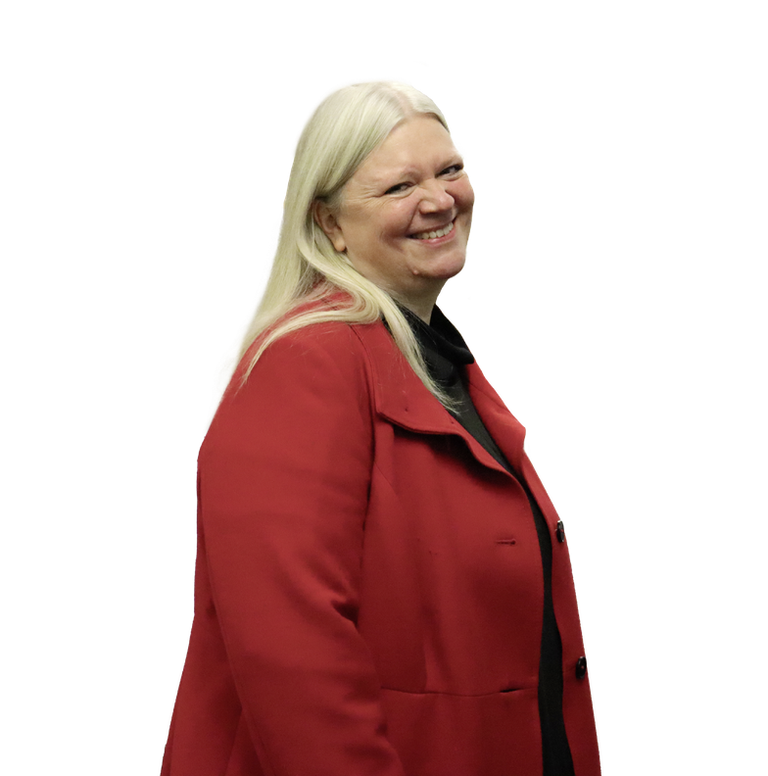

abpflastern
abpflastern.de
hfgg.de
abpflastern – Stiftung
ZWECK
ZUR STIFTUNG
Die Stiftung dient der Ausrichtung und der Weiterentwicklung des Wettbewerbs.
bcause.com/@abpflastern
WERTSCHÄTZUNG
Viele kleine Beträge machen einen großen Unterschied.
LEITUNG
Gegründet 2025 von
Prof. Dr. Daniela Gottschlich
& Prof. Dr. Lars Hochmann

Slide 14
abpflastern
so kannst du helfen
Unsere Fans
Unsere Coaches
Unsere Ultras
Unsere Captains
Unsere Scouts
... und natürlich: selbst abpflastern
erzählen ihrem Umfeld von abpflastern
teilen Erfahrungen
aus lokalen abpflastern-Initiativen
halten Vorträge über den Wettbewerb abpflastern
gewinnen ihre Organisationen zur Teilnahme am Wettbewerb
sammeln Fördergelder für die Stiftung abpflastern

Slide 15
abpflastern
abpflastern.de
hfgg.de
danke für’s Zuschaun!

